Slide 1
0.하둡?
1. What is BigData
2. Hadoop
3. Haddop EchoSystem
4. BI
5. OLTP
6. ETL
7. DW
8. Data Mart
9. Data Visualization
10. Data Analysis

Slide 2
하둡 환경설정
1. 하둡 환경설정
hadoop-1.2.1.tar.gz
jdk-9.0.4_linux-x64_bin.tar.gz hive안됨
jdk-8u161-linux-x64.tar.gz
CentOS-7.0-1406-x86_64-DVD
VMware-player-5.0.4-1945795

Slide 3
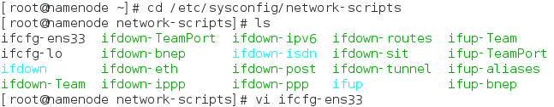
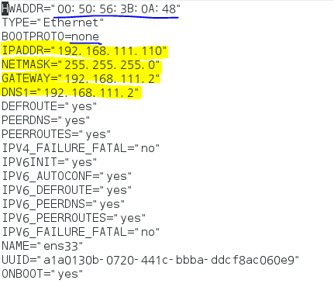

1. IP, MAC 주소 설정
Ifcfg-ens33 에서 네트워크 설정을 한다.
파란 밑줄은 수정을 노란 밑줄은 추가
BOOTPROTO는 컴퓨터를 부팅할 때 마다
새로운 IP주소로 컴퓨터 IP를 설정한다.
설정을 마치고 네트워크를 재 시작하여
변경사항을 확인한다.

Slide 4

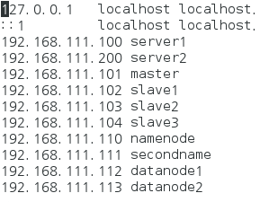
2. 호스트 설정
hostname과 hosts 수정
Hosts는 분산 처리를 위한 연결된 컴퓨터의 hostname과 IP를 입력
+추가적으로 방화벽 해제

Slide 5


3. 하둡과 자바 설치
현재 hadoop-1.2.1.tar.gz과 jdk-8u161-linux-x64.tar.gz을 다운로드 받은 상태
묶음 및 압축 해제 Code 1,2
Code
1. tar xfz hadoop-1.2.1.tar.gz
2. tar xfz jdk-8u161-linux-x64.tar.gz
3. cp -r hadoop-1.2.1 /usr/local
4. cp -r jdk1.8.0_161 /usr/local
5. cd /usr/local
6. ls
7. cd /usr/bin
8. ln –s /usr/local/jdk
9. cd
10. java -version
2개의 폴더를 /usr/local로 복사 Code 3,4
폴더 복사를 확인한다. Code 5,6
Java 심볼릭 링크 /usr/bin에서 추가 후 확인 Code 7,8
자바 설치 및 심볼릭 링크 확인 결과 다음과 같다. Code 9,10

Slide 6
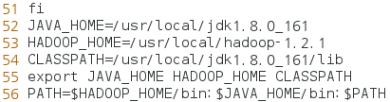
4. 환경 설정 파일 초기화
vi /etc/profile을 실행해서 설치한 하둡과 자바를 추가하여 경로를 추가
(기존 설정된 java경로는 삭제)
복사용 코드
JAVA_HOME=/usr/local/jdk1.8.0_161
HADOOP_HOME=/usr/local/hadoop-1.2.1
CLASSPATH=/usr/local/jdk1.8.0_161/lib
export JAVA_HOME HADOOP_HOME CLASSPATH
PATH=$HADOOP_HOME/bin:$JAVA_HOME/bin:$PATH
Profile을 초기화하고 path를 실행하여 하둡과 자바가 경로에 추가되었는지 확인
1칸 띄고

Slide 7
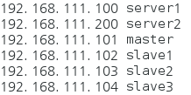
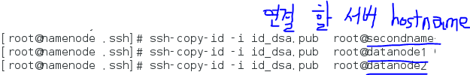
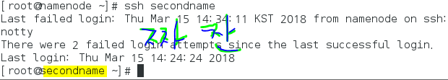
5. ssh
Ssh를 만든다.
복사용
ssh-keygen -t dsa -P '' -f ~/.ssh/id_dsa
.ssh에 폴더에 들어가서 공개키를 이용해 authorized_keys를 생성한다.
vi /etc/hosts에 접속해서 다른 서버의 IP와 hostname을 작성한다.
생성된 public key 를 다른 서버에 복사한다. ssh-copy-id 명령어는 대상 서버의
.ssh directory안에 authorized_keys 파일에 입력된다.
복사용
ssh-copy-id -i id_dsa.pub root@hostname
공개 키를 공유하게 되면 비밀번호 입력이 필요 없이 타 서버에 연결 가능해진다.

Slide 8
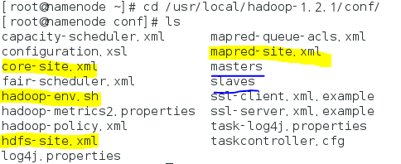
6. 하둡 환경 설정
/usr/local/hadoop-1.2.1/conf 로 이동하면 수정 해야 할 6개의 파일이 있다.
파일명 | 용도
Hadoop-env.sh | 하둡을 실행하는 셀 스크립트 파일에서 필요한 환경변수 설정. 이 파일에는 JDK경로, 클래스 패스, 데몬 실행 옵션 등 설정할 수 있음
Masters | 보조네임노드(secondayNamenode)를 실행할 서버를 설정함
Slaves | 데이터노드를 실행할 서버를 설정함
Core-site.xml | HDFS와 맵리듀스에서 공통적으로 사용할 환경 정보 설정
Hdfs-site.xml | HDFS에서 사용할 환경 정보를 설정
Mapred-site.xml | 맵리듀스에서 사용할 환경정보를 설정

Slide 9

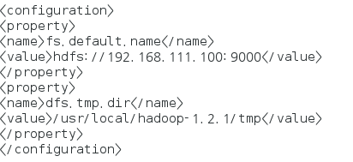
6. 하둡 환경 설정
6-1. 가상 분산 모드
하나의 장비에 모든 하둡 환경설정을 하고, 하둡 서비스도 이 장비에서만 제공
하는 방식(4개 파일 수정)
1) hadoop-env.sh
복사용
export JAVA_HOME=/usr/local/jdk1.8.0_161
export HADOOP_HOME_WARN_SUPPRESS="TRUE"
2) core-site.xml
현재 설치하는 IP로 변경
복사용
<property>
<name>fs.default.name</name>
<value>hdfs://192.168.111.100:9000</value>
</property>
<property>
<name>dfs.tmp.dir</name>
<value>/usr/local/hadoop-1.2.1/tmp</value>
</property>

Slide 10
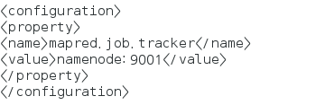
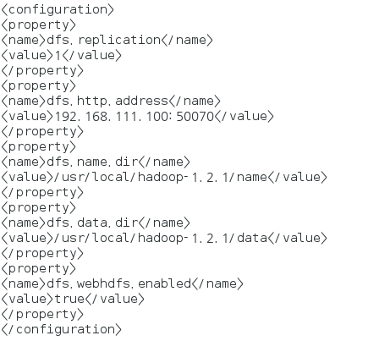
6. 하둡 환경 설정
4) mapred-site.xml
6-1. 가상 분산 모드
현재 설치하는 hostname 변경
3) hdfs-site.xml
복사용
<property>
<name>mapred.job.tracker</name>
<value>??master??:9001</value>
</property>
현재 설치하는 IP로 변경
복사용
<property>
<name>dfs.replication</name>
<value>1</value>
</property>
<property>
<name>dfs.http.address</name>
<value>192.168.111.100:50070</value>
</property>
<property>
<name>dfs.name.dir</name>
<value>/usr/local/hadoop-1.2.1/name</value>
</property>
<property>
<name>dfs.data.dir</name>
<value>/usr/local/hadoop-1.2.1/data</value>
</property>
<property>
<name>dfs.webhdfs.enabled</name>
<value>true</value>
</property>
5) slaves, masters는 가상 분산 모드는 수정 안함(default localhost)

Slide 11

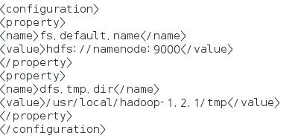
6. 하둡 환경 설정
6-2. 완전 분산 모드
여러 대의 장비에 하둡이 설치된 경우이다.
(아래 예제는 namenode, secondname, datanode1, datanode2 4개의 서버로
진행한 예제이다.)
1) hadoop-env.sh
복사용
export JAVA_HOME=/usr/local/jdk-9.0.4
export HADOOP_HOME_WARN_SUPPRESS="TRUE"
2) core-site.xml
복사용
<property>
<name>fs.default.name</name>
<value>hdfs://??master??:9000</value>
</property>
<property>
<name>dfs.tmp.dir</name>
<value>/usr/local/hadoop-1.2.1/tmp</value>
</property>

Slide 12
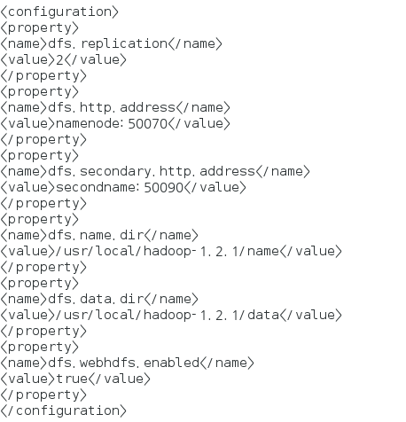
6. 하둡 환경 설정
4) mapred-site.xml
6-2. 완전 분산 모드
3) hdfs-site.xml
복사용
<property>
<name>mapred.job.tracker</name>
<value>??master??:9001</value>
</property>
복사용
<property>
<name>dfs.replication</name>
<value>2</value>
</property>
<property>
<name>dfs.http.address</name>
<value>??master???:50070</value>
</property>
<property>
<name>dfs.secondary.http.address</name>
<value>???slave1????:50090</value>
</property>
<property>
<name>dfs.name.dir</name>
<value>/usr/local/hadoop-1.2.1/name</value>
</property>
<property>
<name>dfs.data.dir</name>
<value>/usr/local/hadoop-1.2.1/data</value>
</property>
<property>
<name>dfs.webhdfs.enabled</name>
<value>true</value>
</property>

Slide 13

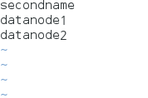
6. 하둡 환경 설정
6-2. 완전 분산 모드
5) masters
6) slaves
※ secondaryNameNode를
실행할 서버를 설정함
Secondname을 보조네임
노드로 사용할 것임
데이터노드를 실행할
서버를 설정함
Secondname, datanode1,
Datanode2를 데이터 노드로
사용할 것임

Slide 14

6. 하둡 환경 설정
6-2. 완전 분산 모드
Namenode(최상위 서버)에서 환경설정을 마치고 4개의 서버를 모두 vmware로 키고
연결된 서버(secondname, Datanode1, datanode2에 /etc/profile과 설정을 마친
하둡을 복사한다
Profile과 하둡을 모두 복사하면 4개 서버 모두 reboot 한다.

Slide 15
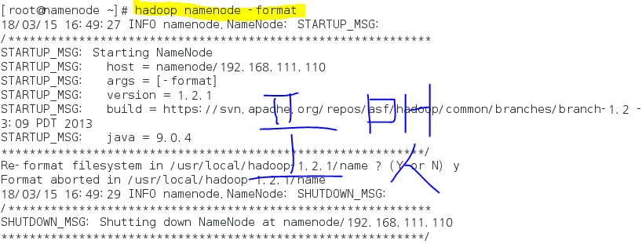
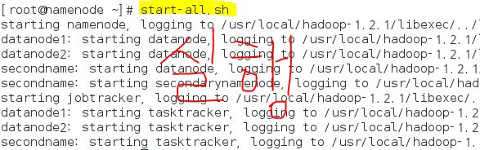
7. 환경 설정 결과 확인
단일 혹은 최상위 서버에서 하둡을 포맷하고 실행한다. 포맷 도중에 하둡 환경
설정에서 오타를 확인할 수 있으니 잘 보도록
종료는 stop-all.sh

Slide 16
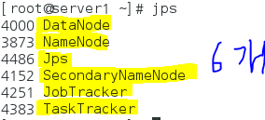




7. 환경 설정 결과 확인
- 독립 실행 모드 결과 화면
- 완전 분산 모드 결과 화면

Slide 17
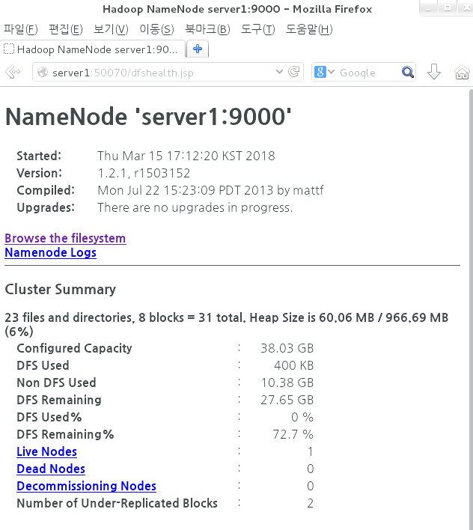
7. 환경 설정 결과 확인
파이어 폭스에 hostname:50070을 입력하여 하둡을 모니터링 할 수 있음
Live Nodes는 현재 활동중인
노드를 모니터링 할수있다.

Slide 18
2. HDFS
HDFS(Hadoop Distributed File System)는 대용량 파일을 분산된 서버에 저장하고,
많은 클라이언트가 저장된 데이터를 빠르게 처리할 수 있게 설계된 파일 시스템이다.
HDFS와 기존 대용량 파일 시스템의 가장 큰 차이점은 저사양 서버를 이용해
스토리지를 구성할 수 있다.
HDFS의 4가지 목표
장애 복구
하드디스크 오류, 네트워크 문제 등 데이터가 유실되는 경우를 대비하여 HDFS는 복제 데이터도 함께 저장되어 데이터 유실을 방지함, 분산 서버 간에는 주기적으로 상태를 체크해 빠른 시간에 장애를 인지가능
2. 스트리밍 방식의 데이터 접근
HDFS는 클라이언트의 요청을 빠르게 처리하는 것보다 동일한 시간 내에 더 많은 데이터를 처리하는 것을 목표로 함. 이를 위해 HDFS는 랜덤 방식의 데이터 접근보다 스트리밍 방식으로 접근하도록 설계됨
3. 대용량 데이터 저장
HDFS는 테라바이트 이상의 크기로 저장 될 수 있게 설계되어있고 하나의 인스턴트에서는 수백만개 이상의 파일을 지원함
4. 데이터 무결성
데이터의 일관성, 안정성을 저해하는 요소를 막는 것을 의미하는 무결성에 HDFS는 한 번 저장한 데이터는 더는 수정할 수 없고,
읽기만 가능하게 해서 데이터 무결성을 유지함.

Slide 19
HDFS명령어
-파일 목록 보기
Hadoop fs –ls [디렉터리|파일]
-하위디렉터리 정보까지
Hadoop fs –lsr [디렉터리|파일]
-파일 용량 확인(byte)
Hadoop fs –du [디렉터리|파일]
-파일 용량 합계
Hadoop fs –dus [디렉터리|파일]
-파일 내용 보기
Hadoop fs –cat [파일]
-압축파일 까지 내용 보기
Hadoop fs –text [파일]
-디렉터리 생성
Hadoop fs –mkdir [디렉터리]
-파일 복사
Hadoop fs – put [로컬 파일][목적지]
-HDFS에 저장된걸 로컬로 복사
Hadoop fs –get <-ignoreCrc> <-crc> [소스 파일][로컬 파일]
-파일 복사
Hadoop –cp [소스 파일][목적지]
-파일 이동
Hadoop –mv [소스 파일][목적지]
-파일 삭제(디렉터리는 비어있을 경우만)
Hadoop fs –rm [디렉터리|파일]
-디렉터리 삭제(not only empty dir)
Hadoop fs –rmr [디렉터리|파일]
-권한 변경
Hadoop fs –chmod <-R> [권한모드] [파일]

Slide 20
3. 맵리듀스
맵리듀스 시작하기
하둡은 HDFS와 맵리듀스로 구성된다. jobtracker와 tasktracker는 맵리듀스의 수행에
필요함
맵리듀스는 HDFS에 저장된 파일을 분산 배치 분석을 할 수 있게 도와주는 프레임워크
이다.
<property>(mapred-site.xml)
<name>mapred.job.tracker</name>
<value>192.168.111.100:9001</value> jobtracker로 연결하는 포트넘버 9001을 세팅
</property>

Slide 21
맵리듀스 프레임워크 : 맵리듀스 api & job tracker & task tracker
맵리듀스 프레임워크를 가동시키기위해 app을 만들어야한다. 이게 프레임 워크이다.
개발자는 맵리듀스 프로그래밍 모델에 맞게 애플리케이션을 구현하고, 데이터 전송, 분산처리, 내고장성 등의 복잡한 처리는 맵리듀스 프레임워크가 자동으로 처리해줍니다.

Slide 22
p103 을 wordcount로 설명해보자

Slide 23
4. HIVE
apache-hive-1.0.1-bin.tar.gz
MariaDB-10.0.15-centos7_0-x86_64-client.rpm
MariaDB-10.0.15-centos7_0-x86_64-common.rpm
MariaDB-10.0.15-centos7_0-x86_64-server.rpm
mariadb-java-client-1.3.5.jar
+데이터
http://stat-computing.org/dataexpo/2009
2006.csv.bz2
2007.csv.bz2
2008.csv.bz2

Slide 24

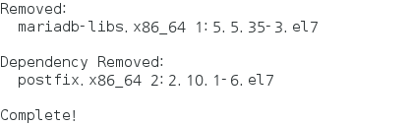
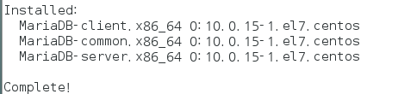

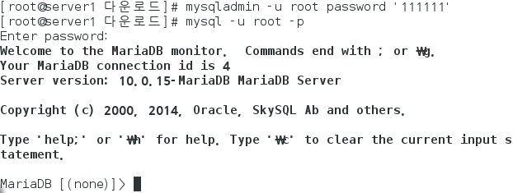
1. MariaDB 설치
->충돌나는 패키지 삭제
복사용
rm -rf /usr/lib/mysql
yum erase mariadb*
yum remove mariadb
yum remove MariaDB-common
->다운 받은 rpm패키지 파일 설치

Slide 25
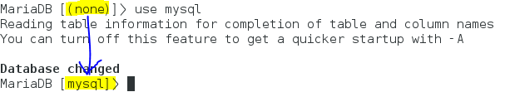
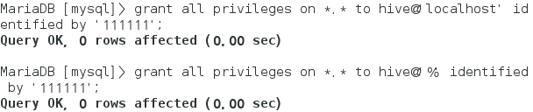



2. MariaDB에 hive 권한 설정과 db생성
복사용 순서대로 입력
grant all privileges on *.* to hive@'localhost' identified by '111111';
flush privileges;
grant all privileges on hive_db.* to 'hive'@'%' identified by '111111' with grant option;
grant all privileges on hive_db.* to 'hive'@'localhost' identified by '111111' with grant option;
flush privileges;
commit;

Slide 26

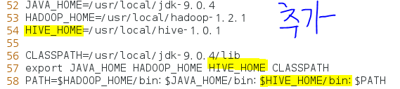
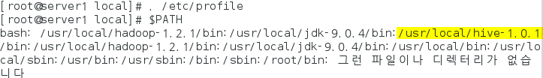
3. Hive 설치
4. Hive 설정(1)
/etc/profile에 Hive home과 경로를 추가함

Slide 27
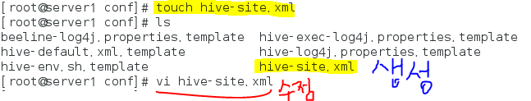
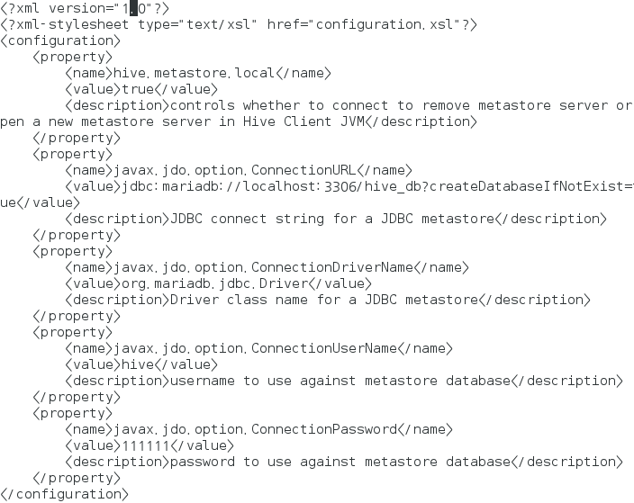
5. Hive 설정(2)
Touch나 vi로 hive-site.xml 을 생성하고 아래 xml을 추가한다.
<?xml version="1.0"?>
<?xml-stylesheet type="text/xsl" href="configuration.xsl"?>
<configuration>
<property>
<name>hive.metastore.local</name>
<value>true</value>
<description>controls whether to connect to remove metastore server or open a new
metastore server in Hive Client JVM</description>
</property>
<property>
<name>javax.jdo.option.ConnectionURL</name>
<value>jdbc:mariadb://localhost:3306/hive_db?createDatabaseIfNotExist=true</value>
<description>JDBC connect string for a JDBC metastore</description>
</property>
<property>
<name>javax.jdo.option.ConnectionDriverName</name>
<value>org.mariadb.jdbc.Driver</value>
<description>Driver class name for a JDBC metastore</description>
</property>
<property>
<name>javax.jdo.option.ConnectionUserName</name>
<value>hive</value>
<description>username to use against metastore database</description>
</property>
<property>
<name>javax.jdo.option.ConnectionPassword</name>
<value>111111</value>
<description>password to use against metastore database</description>
</property>
</configuration>

Slide 28

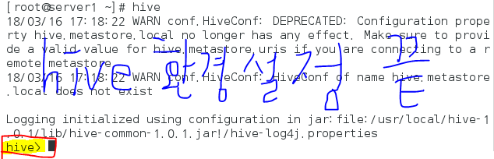
6. MariaDB JDBC 추가
/usr/local/hive??/lib에 mariadb-java-client-1.3.5.jar을 복사한다.
7. Hive용 directory 생성
하이브가 하둡에서 활동할 디렉토리를 생성한다. (하둡과 하이브의 연결)
8. 결과 확인
Hive 접속 시 safe mode 오류 발생시
Hadoop이 실행된 상태에서 아래 코드입력하면 됨
hadoop dfsadmin -safemode leave
Reboot -> start-all.sh -> hive

Slide 29

※ 추가 환경설정
마리아 디비 연동안했을 경우(하이브 설치 후 하둡에 하이브를 위한 디렉토리만
만들어실행했을 경우), hive 실행한 곳에 metastore_db를 생성하여
데이터를 이곳에 저장함
Hive-site.xml 은 이 데이터를 mariadb에 저장하기 위한 설정을 한다.
설정 과정 3, 4, 5, 6

Slide 30
5. 실습1
미국 항공 지연에 관한 데이터(비정형)를
마리아 db를 통해 하둡 slave에 분산 저장하고
Hive를 통해 데이터 추출하는 실습
+데이터
http://stat-computing.org/dataexpo/2009
2006.csv.bz2
2007.csv.bz2
2008.csv.bz2

Slide 31
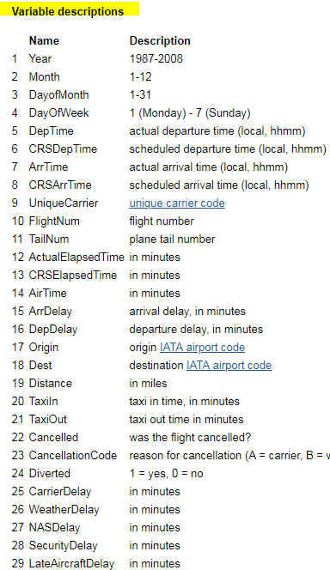

1. 데이터 download
http://stat-computing.org/dataexpo/2009/
미국 항공 지연에 관한 데이터를 받아 볼 수 있음
2006,2007,2008을 다운받고 linux 홈에 airline
디렉터리(생성)에 옮긴 후 압축 해제
Bz2는 bzip2 -kd 을 통해 압축해제

Slide 32

2. Table 생성
비정형 데이터를 load하기 위해 Maria DB에 테이블 생성
하둡 실행 및 Maria DB 접속
복사용
CREATE TABLE airline_delay(
Year INT,
MONTH INT,
DayofMonth INT,
DayofWeek INT,
DepTime INT,
CRSDepTime INT,
ArrTime INT,
CRSArrTime INT,
UniqueCarrier STRING,
FlightNum INT,
TailNum STRING,
ActualElapsedTime INT,
CRSElapsedTime INT,
AirTime INT,
ArrDelay INT,
DepDelay INT,
Origin STRING,
Dest STRING,
Distance INT,
TaxiIn INT,
TaxiOut INT,
Cancelled INT,
CancellationCode STRING
COMMENT 'A = carrier, B = weather, C = NAS, D = security',
Diverted INT COMMENT '1 = yes, 0 = no',
CarrierDelay STRING,
WeatherDelay STRING,
NASDelay STRING,
SecurityDelay STRING,
LateAircraftDelay STRING)
COMMENT 'TEST DATA'
PARTITIONED BY (delayYear INT)
ROW FORMAT DELIMITED
FIELDS TERMINATED BY ','
LINES TERMINATED BY '\n'
STORED AS TEXTFILE;
데이터가 저장되어있는 airline 디렉터리로 이동하고
hive 실행 -> 복사용 Table 복사 붙여 넣어서
Table을 만든다.
/user/hive/warehouse/airline_delay폴더 자동으로
생성 → http://server1:50075에서 확인가능

Slide 33

3. 데이터 load
Hive에 연동된 Maria DB에 테이블을 생성했고 이제 다운받은 데이터(csv)를
올리는 과정.
아래 복사용을 이용해 2006부터 2008까지 데이터를 load 한다.
복사용
LOAD DATA LOCAL INPATH '/root/airline/2006.csv'
OVERWRITE INTO TABLE airline_delay
PARTITION (delayYear='2006');
LOAD DATA LOCAL INPATH '/root/airline/2007.csv'
OVERWRITE INTO TABLE airline_delay
PARTITION (delayYear='2007');
LOAD DATA LOCAL INPATH '/root/airline/2008.csv'
OVERWRITE INTO TABLE airline_delay
PARTITION (delayYear='2008');
SQL을 이용하여 데이터 로드를 확인한다.
hive> SELECT * FROM airline_delay LIMIT 20;
select year,month,count(*) from airline_delay
where delayYear = 2006
and arrdelay > 0
group by year, month;
select year, month avg(arrdelay) AS Avb_arr, AVG(DepDelay) AS Avg_dep
from airline_delay
where delayYear=2006
and arrdelay > 0
group by year,month;
select year, month, avg(arrdelay) AS Avb_arr, AVG(DepDelay) AS Avg_dep
from airline_delay
where delayYear=2006
and arrdelay > 0
group by year,month;

Slide 34
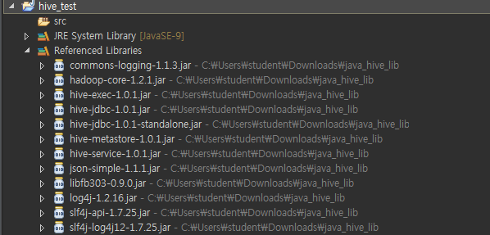
4. 테스트
1) Hive 라이브러리 추가
eclipse를 실행 → javaproject 생성 → 프로젝트 우클릭 properties 클릭
Java build path 클릭 → Libraries 탭 클릭 → Classpath 선택 후 Add External JARs 클릭
java_hive_lib(받은파일)폴더내의 모든 파일을 선택 후 추가 → apply 하고 종료

Slide 35
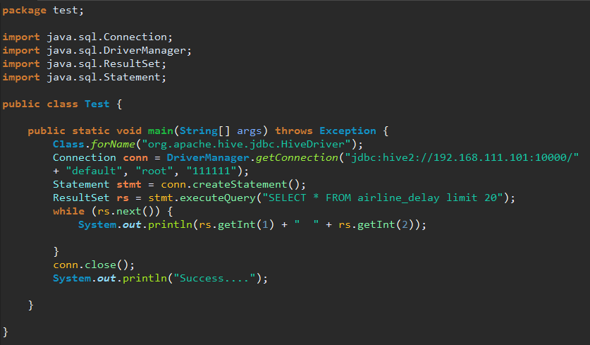
4. 테스트
2) 클래스 생성 및 코딩(Oracle 연동과 비슷하다)

Slide 36

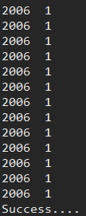
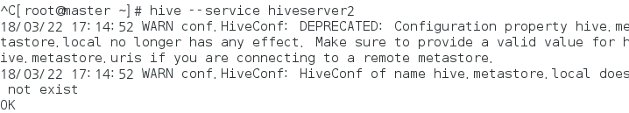
4. 테스트
3) Linux에 Hive 연동 코드입력(hadoop 실행상태에서 사용)
4) Eclipse에서 생성한 클래스 실행 및 결과
Eclipse 콘솔창 결과
Linux 화면

Slide 37
5. 실습2
Linux + Hadoop + Hive + SpringMVC + 공공데이터

Slide 38
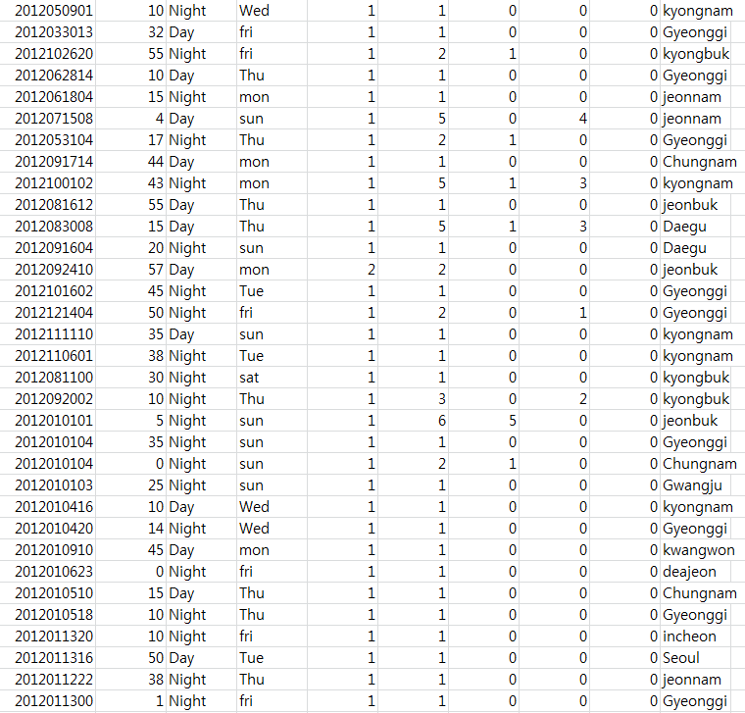
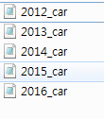
1. 데이터 download
https://www.data.go.kr/dataset/15003493/fileData.do
2012년~ 2016년 교통사망사고 정보 CSV파일 다운로드
파일명 연도_car 로 변경 ex) 2012_car
발생시간, 발생분, 요일, 사망자수, 사상자수,중상자수,경상자수,
보고된 경상자수. 지역만 남기고 삭제
1번째열(컬럼명)을 별도로 기록하고 삭제하고 저장 및 종료
Linux홈 /root/Car라는 폴더를 생성해서 저장

Slide 39
2. Hive에 table 생성 및 data load
start-all.sh 하둡시작
Jps 하둡 작동 확인
Hive 접속
테이블 생성
데이터 로드
데이터 확인
복사용 코드
CREATE TABLE car_accident(
Date INT,
Minute INT,
DayAndNight STRING,
DayOfWeek STRING,
Dead INT,
Casualties INT,
Slanderer INT,
Injured INT,
InjuredReport INT,
Do STRING)
COMMENT 'car accident for year'
PARTITIONED BY (Year INT)
ROW FORMAT DELIMITED
FIELDS TERMINATED BY ','
LINES TERMINATED BY '\n'
STORED AS TEXTFILE;
LOAD DATA LOCAL INPATH '/root/car/2016_car.csv'
OVERWRITE INTO TABLE car_accident
PARTITION (Year='2016');
SELECT * FROM 2016_car_;

Slide 40
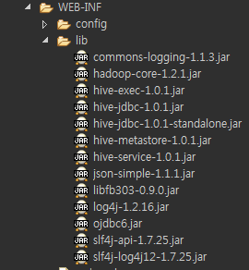
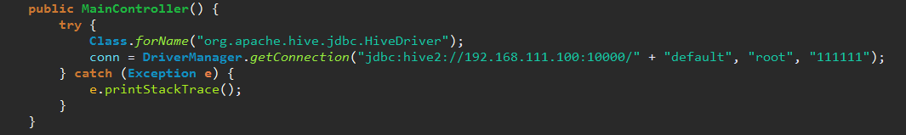
3. Eclipse Spring MVC setting
1) java_hive_lib 추가
2) MainController에 코드 추가

Slide 41
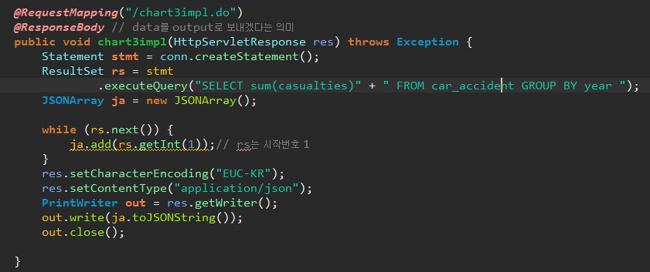
3. Eclipse Spring MVC setting
3) Query문 작성

Slide 42
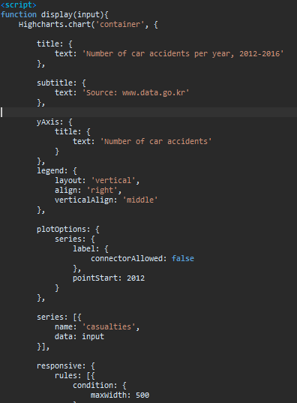
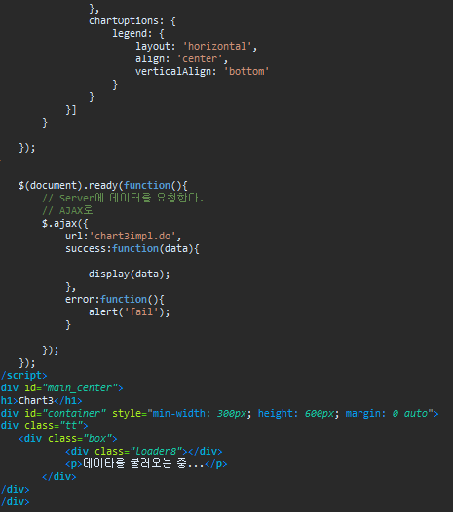
3. Eclipse Spring MVC setting
4) JSP작성 (사용하려먼 highchart를 선택해서 작성)

Slide 43
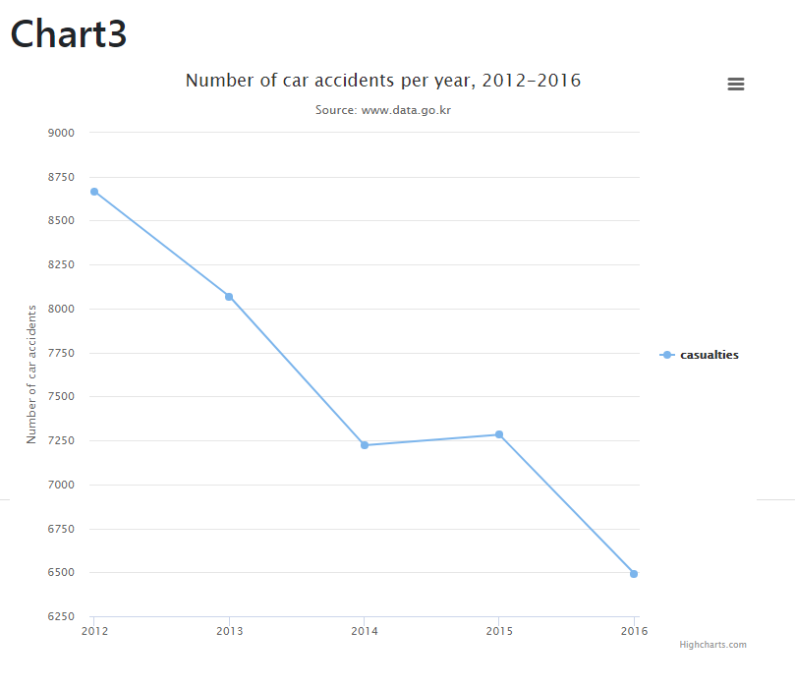
3. Eclipse Spring MVC setting
5) 결과 확인

